Slide 1
斉藤登カンフー着販売サイト企画
２０１４年９月２日
Planet-dolphin

Slide 2
カンフー着通販サイト「○○○」目的
中国カンフー着の販売
中国から直輸入カンフー着、グッズ
太極拳服、グッズ
カンフー(中国）にまつわる情報発信
カンフーの歴史
カンフーに関する情報、トリビア
中国文化のPR
カンフーを通した中国の歴史、文化の発信
日本、中国の親善交流に寄与

Slide 3
目的に伴うページ構成案
・カンフー着
・太極拳服
・グッズ
ＴＯＰページ
商品一覧ページ
・カンフーイメージ
・グローバルナビ
・商品一覧ページへのリンク
・中国情報ページへのリンク
・Information
情報ページ
・カンフー歴史・
・カンフー雑学、トリビア
About Us
・会社情報
お問合せ
・商品に関する問合せ
・会社に対する問合せ
F・A・Q
・よくある質問
・配送/お支払い方法
・商品の包装について
・洗濯の仕方
・個人情報の取り扱い
その他

Slide 4
トップページ構成
cart
search
中国風透かし画像
ロゴ
shop
stories
aboutus
inqury
faq
カンフーイメージ画像
image
○○○○○○○○○
○○○○○○○○○
wear
goods
onMouse
さらに詳しい情報>
stories
stories2
about us
wrapping
washing
privatePolicy
Copyright planet-dilphin Co.Ltd 2014

Slide 5
トップページ構成(スマートフォン）
cart
ロゴ
search
中国風透かし画像
shop
stories
aboutus
inqury
faq
image
カンフーイメージ画像
wear
○○○○○○○○○
○○○○○○○○○
onMouse
さらに詳しい情報>
stories
about us
wrapping
washing
privatePolicy
Copyright planet-dilphin Co.Ltd 2014

Slide 6
商品一覧ページ
cart
search
ロゴ
shop
stories
aboutus
inqury
faq
カンフー着画像
○○○○○
item
item
item
onMouse
\4900
mateial
item
item
item
item
item
item
about us
wrapping
washing
privatePolicy
Copyright planet-dolphin Co.Ltd 2014

Slide 7
トップページ構成(スマートフォン）
cart
ロゴ
search
中国風透かし画像
shop
stories
aboutus
inqury
faq
image
カンフーイメージ画像
wear
○○○○○○○○○
○○○○○○○○○
onMouse
さらに詳しい情報>
stories
about us
wrapping
washing
privatePolicy
Copyright planet-dilphin Co.Ltd 2014

Slide 8
商品詳細ページ
cart
search
商品名
Subtotal 000000
ロゴ
\4900
continue
cart
shop
stories
aboutus
inqury
faq
商品名
\4900
○○○○○○○○○○○○○○
○○○○○○○○○○○○○○
image
○○○○○○○○○○○○○○
○○○○○○○○○○○○○○
material
color
size
size
color
Add cart
Related Item
item
item
item
about us
wrapping
washing
privatePolicy
Copyright planet-dolphin Co.Ltd 2014

Slide 9
トップページ構成(スマートフォン）
cart
商品名
continue
ロゴ
search
\4900
cart
shop
stories
aboutus
Subtotal 000000
inqury
faq
カンフーイメージ画像
item
商品名
\4900
○○○○○○○○○○○○○○
○○○○○○○○○○○○○○
○○○○○○○○○○○○○○
○○○○○○○○○○○○○○
material
color
size
size
color
Add cart
Related Item
about us
wrapping
washing
privatePolicy
Copyright planet-dilphin Co.Ltd 2014

Slide 10
Story一覧ページ
cart
search
ロゴ
shop
stories
aboutus
inqury
faq
中国イメージ画像
○○○○○
item
item
item
onMouse
○○○○○
item
item
item
item
item
item
about us
wrapping
washing
privatePolicy
Copyright planet-dolphin Co.Ltd 2014

Slide 11
ストーリー一覧(スマートフォン）
cart
ロゴ
search
中国風透かし画像
shop
stories
aboutus
inqury
faq
image
カンフーイメージ画像
wear
○○○○○○○○○
○○○○○○○○○
onMouse
さらに詳しい情報>
stories
about us
wrapping
washing
privatePolicy
Copyright planet-dilphin Co.Ltd 2014

Slide 12
STORYページ
cart
search
ロゴ
shop
stories
aboutus
inqury
faq
中国イメージ画像
○○○○○○○○○○○○○○
○○○○○○○○○○○○○○
○○○○○○○○○○○○○○
○○○○○○○○○○○○○○
○○○○○○○○○○○○○○
photo
○○○○○○○○○○○○○○
○○○○○○○○○○○○○○
○○○○○○○○○○○○○○
○○○○○○○○○○○○○○
○○○○○○○○○○○○○○
photo
item
about us
wrapping
washing
privatePolicy
Copyright planet-dolphin Co.Ltd 2014

Slide 13
ストーリー一覧(スマートフォン）
cart
ロゴ
search
shop
stories
aboutus
inqury
faq
image
中国風イメージ画像
news
○○○○○○○○○○○○○○
○○○○○○○○○○○○○○
○○○○○○○○○○○○○○
○○○○○○○○○○○○○○
○○○○○○○○○○○○○○
stories
about us
wrapping
washing
privatePolicy
Copyright planet-dilphin Co.Ltd 2014

Slide 14
問合せページ
cart
search
ロゴ
shop
stories
aboutus
inqury
faq
中国風問合せデザイン
送信
about us
wrapping
washing
privatePolicy
Copyright planet-dolphin Co.Ltd 2014

Slide 15
ストーリー一覧(スマートフォン）
cart
ロゴ
search
shop
stories
aboutus
inqury
faq
中国風問合せデザイン
news
送信
about us
wrapping
washing
privatePolicy
Copyright planet-dilphin Co.Ltd 2014

Slide 16
カートページ
cart
search
ロゴ
shop
stories
aboutus
inqury
faq
商品名
サイズ／色
\4900
商品名
サイズ／色
\4900
購入
about us
wrapping
washing
privatePolicy
Copyright planet-dolphin Co.Ltd 2014

Slide 17
ストーリー一覧(スマートフォン）
cart
ロゴ
search
shop
stories
aboutus
inqury
faq
商品名
\4900
サイズ／色
１piece
商品名
\4900
サイズ／色
１piece
購入
about us
wrapping
washing
privatePolicy
Copyright planet-dilphin Co.Ltd 2014

Slide 18
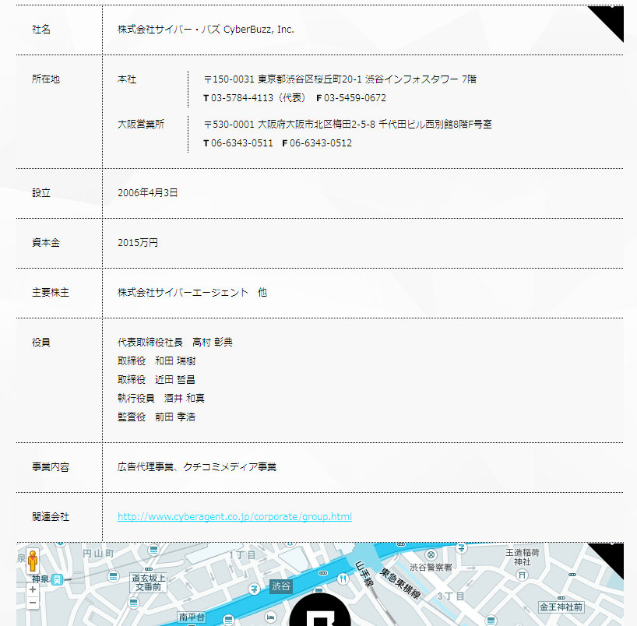
aboutUsページ
Material
cart
search
image
co
ロゴ
size
shop
stories
aboutus
inqury
faq
size
color
About Us
○○○○○○○○○○○○○○
○○○○○○○○○○○○○○
○○○○○○○○○○○○○○
○○○○○○○○○○○○○○
○○○○○○○○○○○○○○
○○○○○
\4900
about us
wrapping
washing
privatePolicy
Copyright planet-dolphin Co.Ltd 2014

Slide 19

ストーリー一覧(スマートフォン）
cart
ロゴ
search
shop
stories
aboutus
inqury
faq
About Us
○○○○○○○○○○○○○○
○○○○○○○○○○○○○○
○○○○○○○○○○○○○○
○○○○○○○○○○○○○○
○○○○○○○○○○○○○○
news
送信
about us
wrapping
washing
privatePolicy
Copyright planet-dilphin Co.Ltd 2014

Slide 20
今後のスケジュール
9/7
9/16
9/30
10 /24
10/31
11/7
11/11
デザイン案制作及び提出・確定
PD→
斉藤登様
要素作成及び提出
斉藤登様→
PD
制作
PD
最終確認
斉藤登様
最終訂正
PD→
斉藤登様
アップロード
PD

